Slide 1
核医学心脏图像序列配准
答辩人：张萌洁
班级：自动1403
学号：06141102
指导老师：汤少杰

Slide 2
01
选题介绍
02
设计工作
03
CONTENTS
结果验证
04
结论反思

Slide 3
01
选题介绍

Slide 4
01
选题介绍
图像配准是医学领域里面一个较为常用的概念。它被提出是因为，好的医治往往依托于全面、高精度的照片。单幅图像不足以对脏器情况作以详细了解，拍摄多幅图像时，成像设备又受限于光照、分辨率、图片噪声、及脏器的自身运动等干扰因素，各幅图像之间的差别不尽相同，因此需要通过配准，来完成信息的整合提取。
通过寻找合适的空间变换及配准算法，实现图像间最大程度的相似。

Slide 5
02
设计工作

Slide 6
02
设计工作
特征提取
相似性测量
基于特征配准需要经验
基于灰度无需要提取
灰度配准精度更高
本题图像多，且灰度数据现成
由于是多模、线性较差、且是灰度配准，所以是基于互相关法
两幅图像间平均灰度值绝对不同
连续时间内的平均灰度差值可以反映配准效果
空间变换
变换参数优化
空间变换是粗配准的先决条件
选用相邻两组粗配准
连续拍摄特征传递难
扩大验证范围精配准

Slide 7
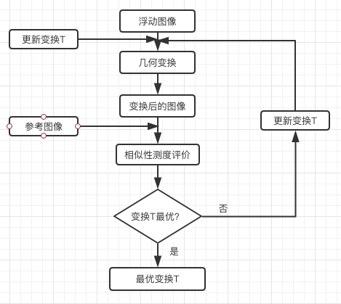
02
设计工作

Slide 8
03
结果验证

Slide 9
03
结果验证－有效性
有效性
配准率
鲁棒性
1组2组默认情况下粗配准效果
切片名称 | 配准前差值 | 配准后差值 | 运行时间
Slice1 | 0.3566 | 0.3337 | 5.3s
Slice2 | 1.3906 | 1.3906 | 5.3s
Slice3 | 1.1558 | 1.1558 | 5.3s

Slide 10
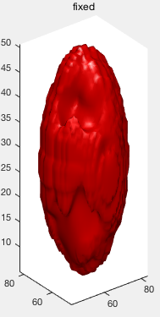
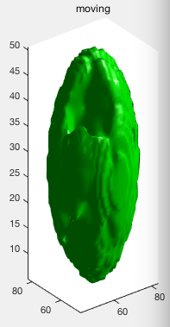
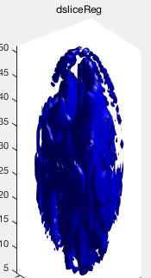
03
结果验证－有效性、配准率
步长 | 切片名称 | 配准前差值 | 配准后差值 | 运行时间
默认 | Slice1 | 0.3566 | 0.3337
 | Slice2 | 1.3906 | 1.3906 | 5.3s
 | Slice3 | 1.1558 | 1.1558
/4 | Slice1 | 0.3566 | 0.0795
 | Slice2 | 1.3906 | 1.9118 | 5.6s
 | Slice3 | 1.1558 | 1.2255
/3.5 | Slice1 | 0.3566 | 0.2564
 | Slice2 | 1.3906 | 0.6584 | 5.6s
 | Slice3 | 1.1558 | 0.3308
/3 | Slice1 | 0.3566 | 0.2821
 | Slice2 | 1.3906 | 0.5098 | 5.8s
 | Slice3 | 1.1558 | 0.174
/2.5 | Slice1 | 0.3566 | 0.2673
 | Slice2 | 1.3906 | 0.3295 | 5.8s
 | Slice3 | 1.1558 | 0.0051
/2 | Slice1 | 0.3566 | 0.2718
 | Slice2 | 1.3906 | 0.0361 | 5.4s
 | Slice3 | 1.1558 | 0.9813
1组2组优化参数下实验结果及数据

Slide 11
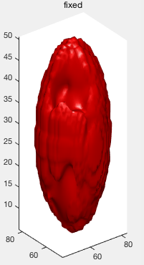
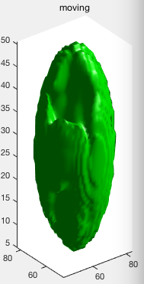
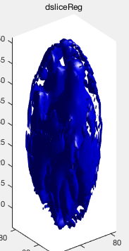
03
结果验证－鲁棒性
步长 | 切片名称 | 配准前差值 | 配准后差值 | 运行时间
默认 | Slice1 | 0.334 | 0.319
 | Slice2 | 1.227 | 1.227 | 5.9s
 | Slice3 | 1.2126 | -2.448
/4 | Slice1 | 0.334 | 0.3953
 | Slice2 | 1.227 | 1.4369 | 6s
 | Slice3 | 1.2126 | 0.8658
/3.5 | Slice1 | 0.334 | 0.4052
 | Slice2 | 1.227 | 1.3358 | 5.6s
 | Slice3 | 1.2126 | 0.3985
/3 | Slice1 | 0.334 | 0.4149
 | Slice2 | 1.227 | 0.0219 | 5.9s
 | Slice3 | 1.2126 | 0.2383
/2.5 | Slice1 | 0.334 | 0.1731
 | Slice2 | 1.227 | 0.2138 | 5.9s
 | Slice3 | 1.2126 | -0.2547
/2 | Slice1 | 0.334 | 0.252
 | Slice2 | 1.227 | 1.2891 | 6s
 | Slice3 | 1.2126 | -0.1413
2组3组优化参数下实验结果及数据

Slide 12
03
结果验证
实验分组 | 切片名称 | 配准前差值 | 配准后差值 | 运行时间
3&4 | Slice1 | 0.1176 | 0.1006
 | Slice2 | 0.3068 | 0.2910 | 5.8s
 | Slice3 | 0.4847 | 0.4686
4&5 | Slice1 | 0.1717 | 0.1652
 | Slice2 | 0.7795 | 0.4378 | 5.9s
 | Slice3 | 0.5108 | 0.3208
5&6 | Slice1 | 0.8269 | 0.4052
 | Slice2 | 1.3668 | 0.5642 | 5.7s
 | Slice3 | 1.1338 | 0.7985
6&7 | Slice1 | 0.3255 | 0.2449
 | Slice2 | 1.1677 | 0.8819 | 5.9s
 | Slice3 | 1.1052 | 0.7583
7&8 | Slice1 | 0.1211 | 0.1131
 | Slice2 | 0.2939 | 0.2138 | 5.8s
 | Slice3 | 0.4726 | 0.2747
另5对优化参数下实验结果

Slide 13
04
结论反思

Slide 14
04
结论反思
1、差异较大图像间配准
2、算法之间的横向比较
3、精度指标集

Slide 15
感谢老师的指导！
答辩人：张萌洁

